Slide 1
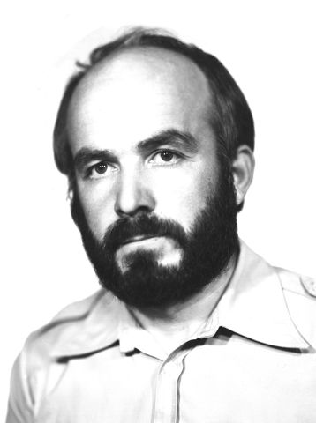
ХЪОДЗАТЫ ÆХСАР
«Къостайы хадзар»

Slide 2

Куы риуы цин сæууон хуримæ сиу вæййы
Æма дунейыл раивылы уалдзæгау.
Куы зæрдæ риссы, риссы Хиросимæйау,
Мæ рæнхъытыл ныддæлгом вæййы уадзыгау.
Хъодзата Æхсар

Slide 3
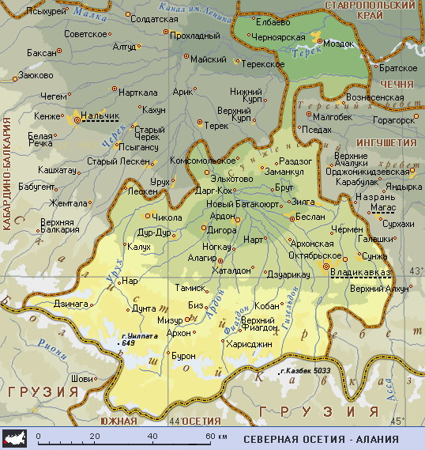
Æхсар райгуырд 1937 азы Бруты

Slide 4
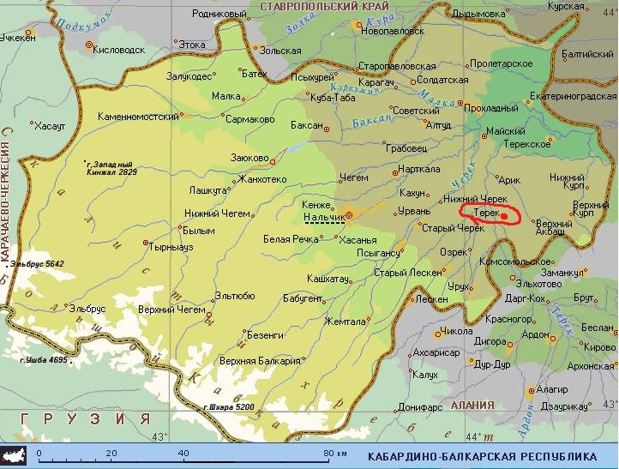
1952 азы Хъодзаты бинонтæ æрцардысты Кæсæг – Балхъары, Терекы.

Slide 5
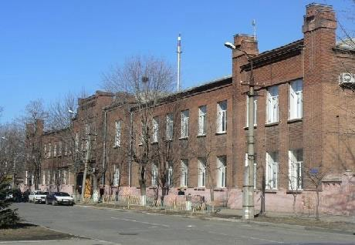
Астæуккаг скъолайы фæстæ бацыд ЦИПИ – йы историон – филологон факультетмæ

Slide 6
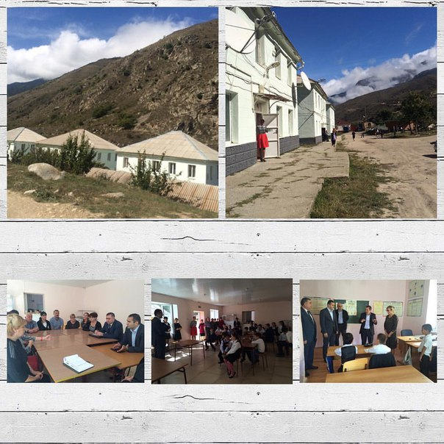
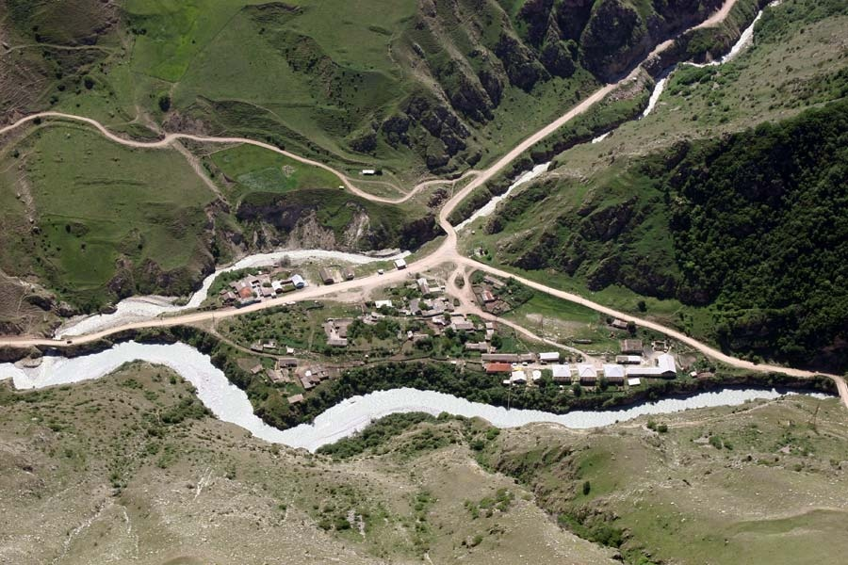
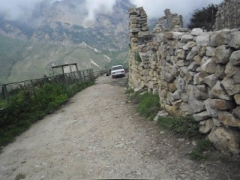
ЦИПИ – йы фæстæ куыста ахуыргæнæгæй Мацутæйы хъæуы

Slide 7

Æхсар куыста уацхæссæгæй Алагиры районы газеты, уыдис республикон радиокомитеты редактор.
1969 азы каст фæци Мæскуыйы Уæлдæр литературон курсытæ æмæ кусын райдыдта журнал «Мах дуджы».
1986 азæй фæстæмæ у журнал «Мах дуджы» редактор.

Slide 8
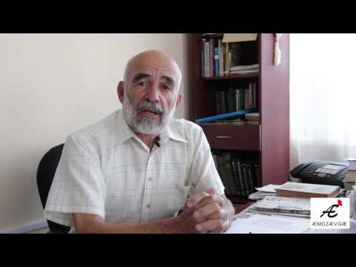
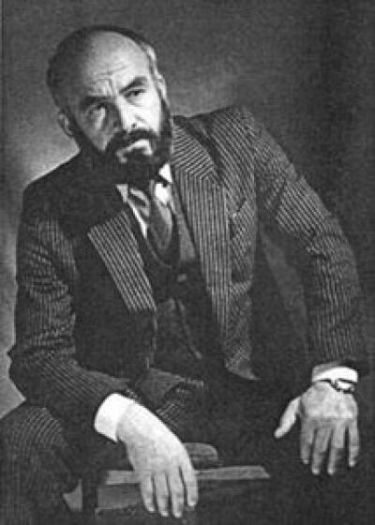

Æхсары æмдзæвгæтæ мыхуыры цæуын райдыдтой 1954 азæй фæстæмæ Цæгат æмæ Хуссар Ирыстоны газетты, журналты. Мыхуыры цыдысты Уæрæсейы газеттæ æмæ журналты уырыссаг æвзагмæ тæлмацгондæй дæр.
Рацыди йын къорд поэтикон æмбырдгонды: «Æхсар» (1965), «Удæвдз» (1978), «Урс бæлон», «Радзырдтæ сывæллæттæн»(1979), «Æрттигъ» (1983), «Рухс» (1987), «Зынджы бардуаг» (2003) æмæ æнд.

Slide 9





Æхсары сфæлдыстадон бынтæ

Slide 10
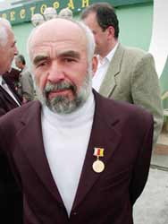
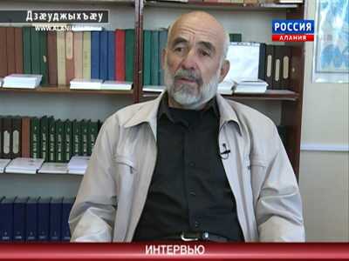

Slide 11
Уадзыг – обморок
Фидæн – будущее
Кæлæнтæ – колдовство
Æргъæу – жестяной, перламутровый
Бонвæрнон – Венера (утренняя звезда)
Дзыхъхъ – яма, углубление, впадина
Аргъуан – церковь
Къæмдзастыг – смущенный, стеснительный
Хъазуат – отвага, смелость
Бындар – наследник
Бахсидын – 1)вскипятить;
2)срастись;
3)сварить (о металлах)
4)припаять

Slide 12
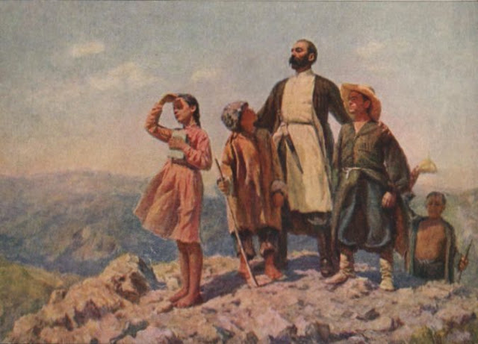
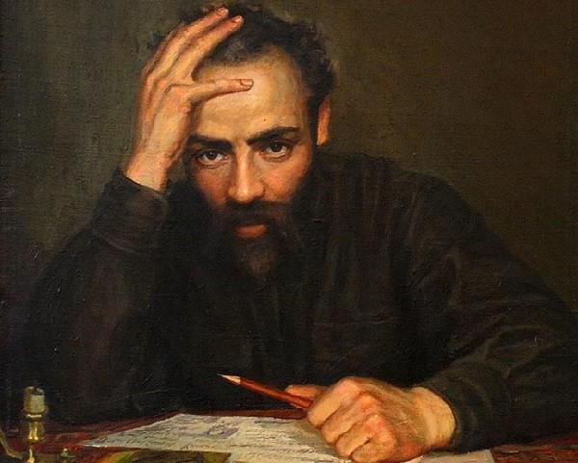
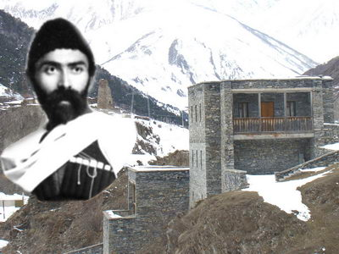
…уыцы хæдзар, Къостайы хæдзар… æз йæ разты цæссыгкалгæ ‘рцæуын…
Хуыгаты Сергей

Slide 13
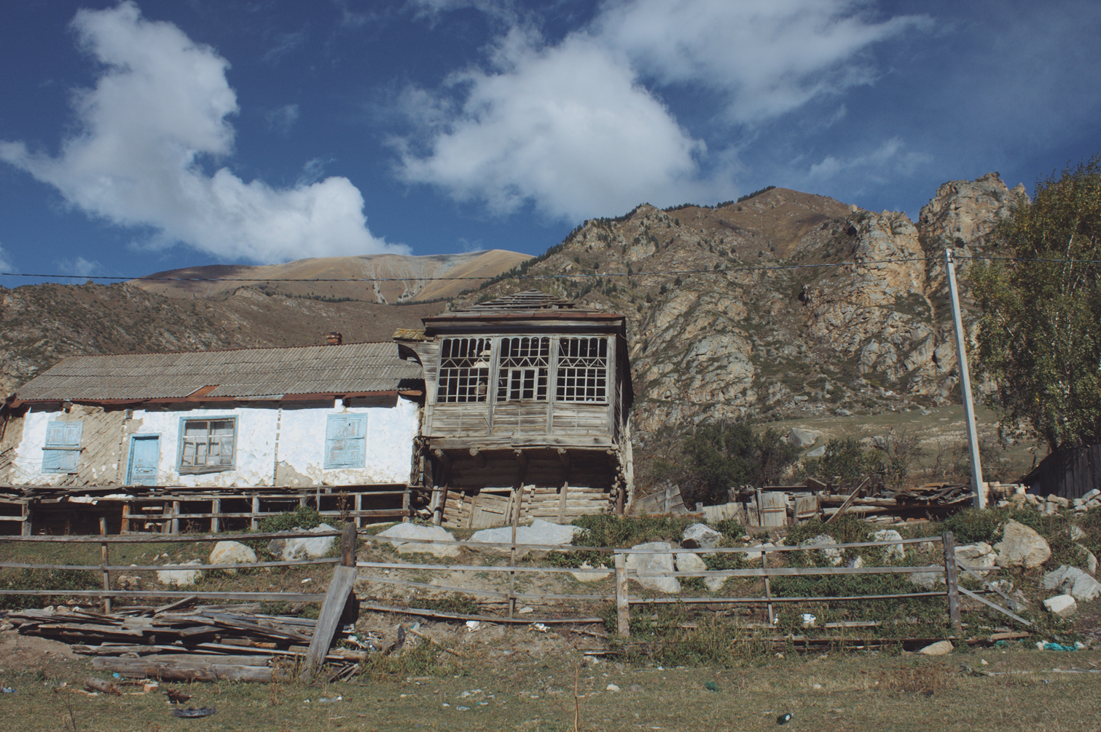

Slide 14
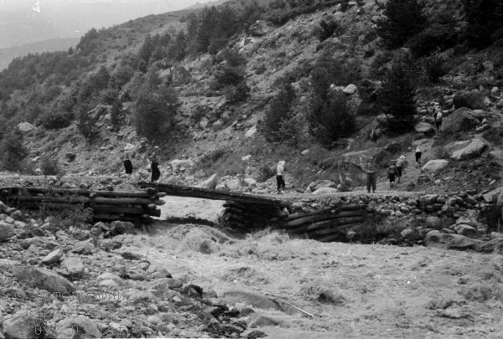

Slide 15
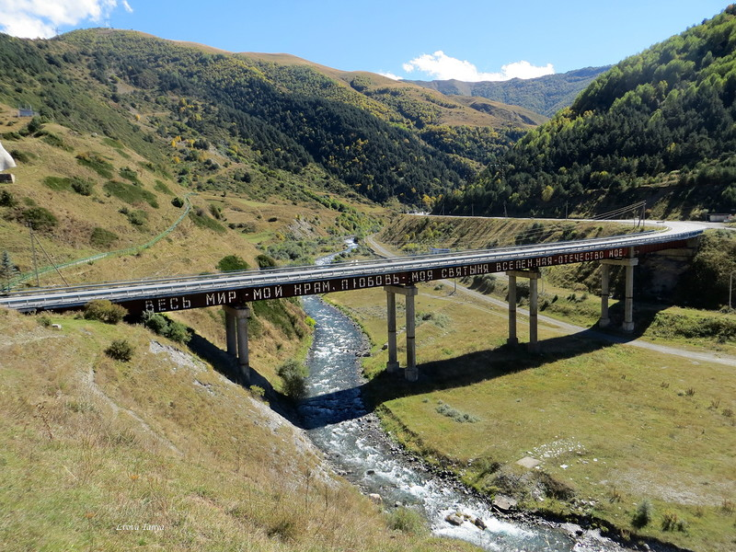

Slide 16
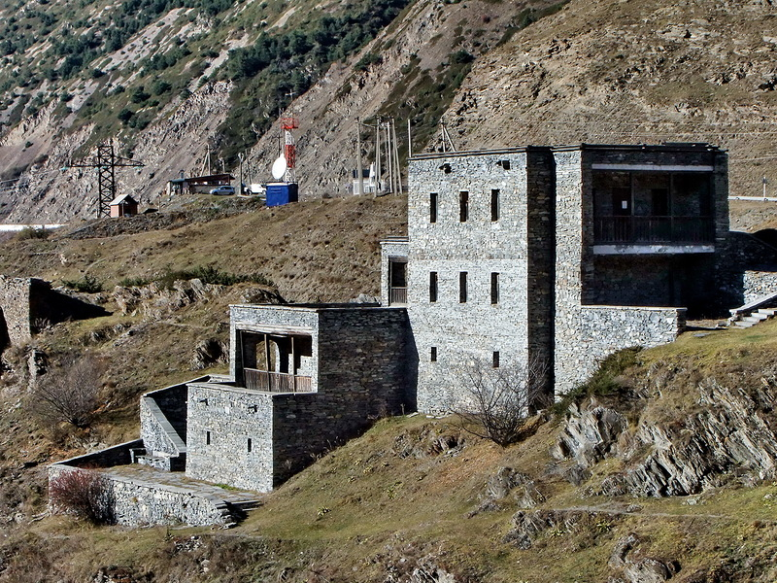

Slide 17
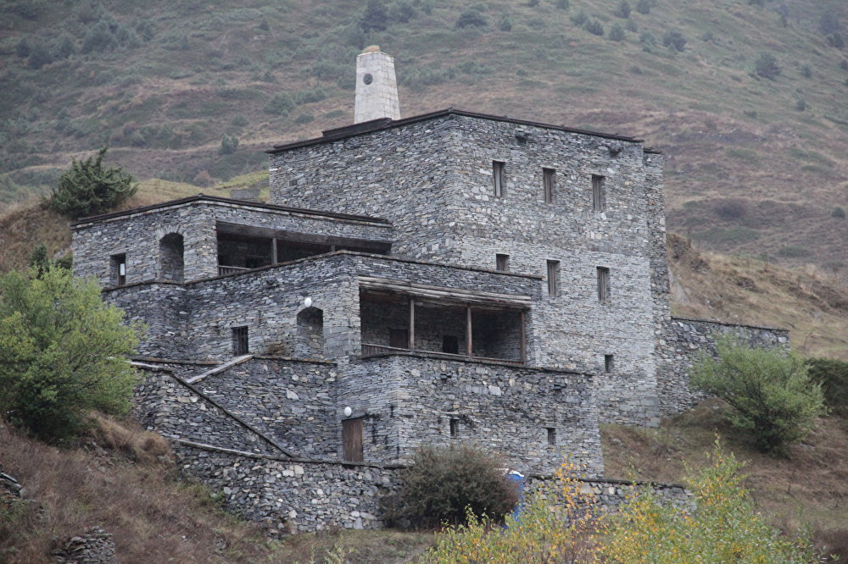

Slide 18
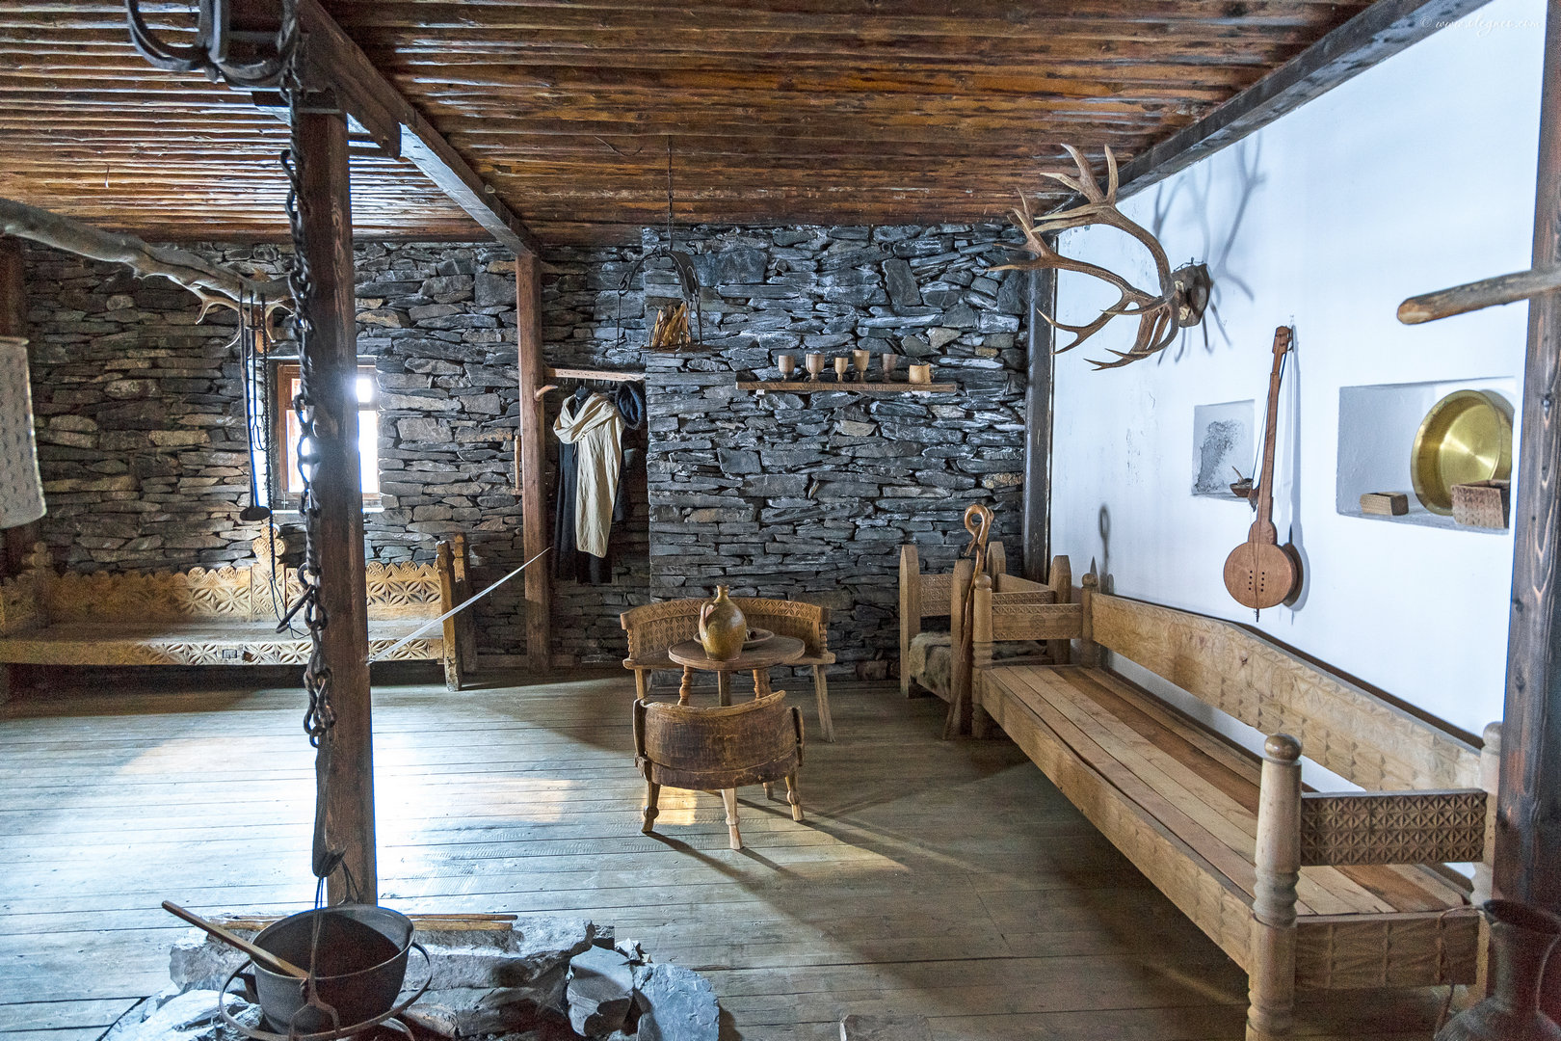

Slide 19
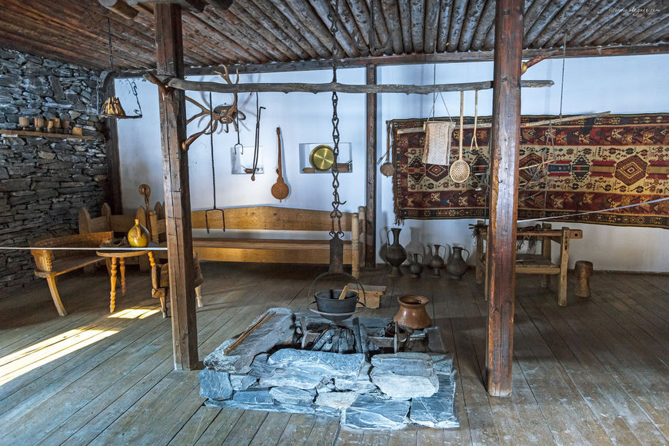

Slide 20
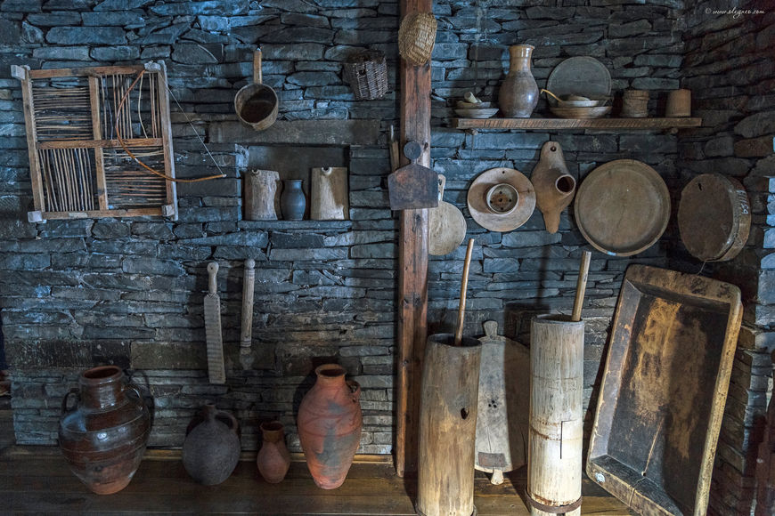

Slide 21
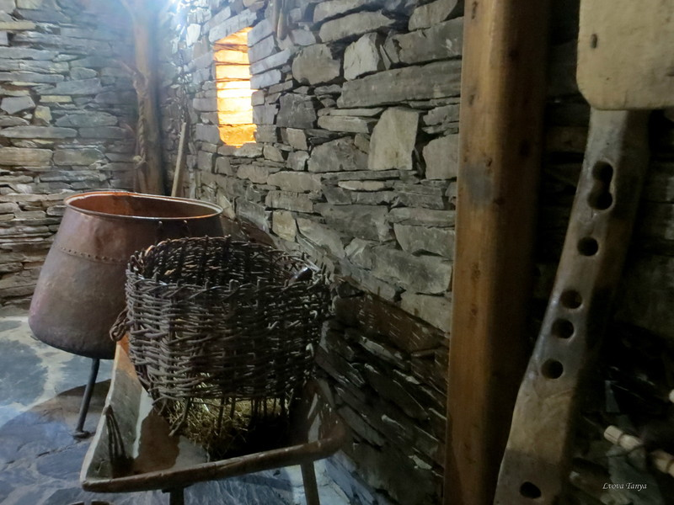

Slide 22
